Slide 1
車用資訊系統的介面設計對可用性和駕駛安全性的影響
Effects of interface layout on the usability of In-Vehicle Information Systems and driving safety
Displays
Volume 49,
September 2017,
Pages 124-132
Rui Li ,
Yingjie VictorChen,
Chunfa Sha,
Zhangping Lu

Slide 2
Abstract
本研究調查了兩種車用資訊系統（IVIS）的可用性和對駕駛安全性的影響。
並根據任務完成時間，錯誤率，NASA-TLX和系統可用性量表（SUS）進行比較。
駕駛安全評估包括平均掃視時間，平均掃視次數，眨眼頻率和實際駕駛時的心率。
在四個行駛速度（0,30,60和80 km / h）的實際駕駛任務中評估了24名受測者的駕駛表現。
我們的結果表明，任務完成時間，SUS和平均掃視次數與兩種佈局有顯著差異。
此外，我們觀察到兩種佈局在不同速度下對可用性和駕駛安全性的影響各不相同。
在0和30 km / h的較低速度下，層次佈局更有效，
而棋盤佈局在60和80 km / h的更高速度下表現更好。

Slide 3
Related work
行駛時，駕駛員的視覺，認知和動作都會佔用視覺和認知任務。
駕駛員使用IVIS時，與主要駕駛任務競爭視覺資源
從而嚴重降低駕駛性能和安全性，增加了駕駛風險。
為了避免在次要任務上花費太多時間，
美國汽車工程師協會（SAE）設定了“SAE 15” 規則“：
會使駕駛員分散注意力超過15 秒的次要任務是不安全的。
由於螢幕的尺寸限制，影響信息顯示，駕駛有時需要點選IVIS次級選單頁面，駕駛將會承受額外的認知負荷。
因此，研究不同界面顯示設計和用戶瀏覽界面模式，以獲得最佳設計。

Slide 4
Introduction
目前市場上有常用的兩種IVIS：棋盤佈局和分層佈局
對可用性和駕駛安全性的影響各不相同
這項研究是在現實世界的駕駛場景中進行的
雖然界面是模擬，但它們的功能，尺寸和佈局採用實際的IVIS
在操作IVIS時，駕駛員會注意對向來車、道路轉彎、行人等真實物體，
並經歷汽車經過、停止和避免碰撞的真實情境
與模擬不同，司機專注於處理威脅和關鍵事件
因此，與以前使用駕駛模擬器進行的研究相比，
本研究提供了更加切合實際的IVIS可用性和安全性測量。

Slide 5
Research method - Participants
受測者人數為24名（8名女性和16名男性）
年齡在22至32 歲之間，平均年齡為26 歲。
每位受測者均擁有合法駕駛執照和超過10,000公里的駕駛經驗
(range: 1–12 years, 3.8 ± 3.0 years)
他們駕駛的汽車配備了傳統的導航
沒有受測者具有操作較新的IVIS界面的經驗。
沒有任何干擾正常駕駛的視力問題。
實驗前要求所有受測者都有足夠的睡眠，
並且在實驗之前不要飲用酒精或含咖啡因的飲料。
我們將24名參與者隨機分為4組不同的行駛速度：0,30,60和80km / h。

Slide 6
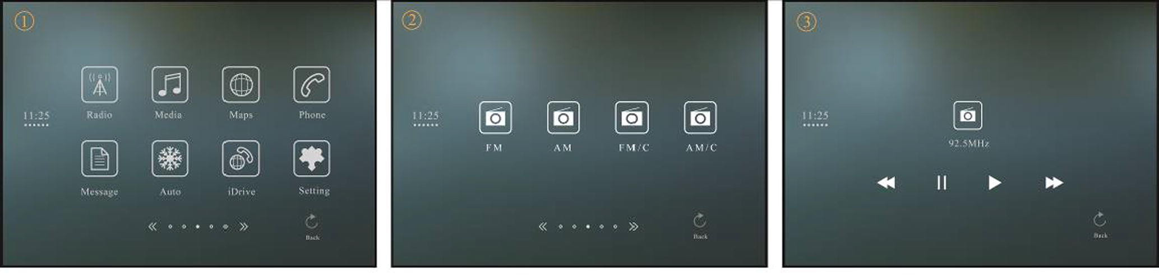
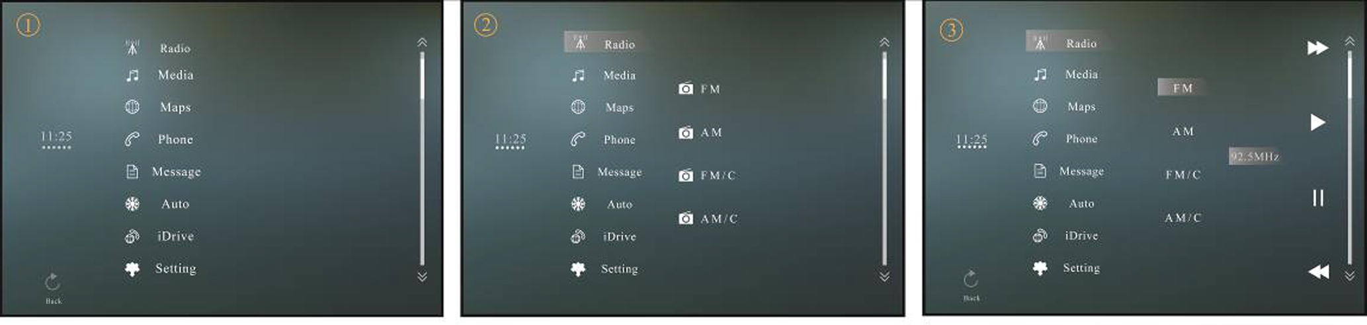
Research method - Equipment
使用iPad來模擬Cadillac和BMW車輛中使用的真實IVIS。
iPad屏幕為9.7英寸的觸控面板，解析度為2048 × 1536。
實驗中模擬了兩種佈局，棋盤佈局和分層佈局。
隔絕其他因素的干擾，如顏色，字體或圖標設計。
兩個界面排列有相同的配色方案，圖標設計，順序和字體。
兩種佈局都包括三個級別的八個應用功能。
在棋盤界面上，觸摸圖標會翻轉介面以顯示下一級別的子功能，需要點擊返回圖標才能返回到父級別。
在分層界面上，觸摸圖標子功能會出現在右側。父圖標保持在相同位置。
凱迪拉克的棋盤佈局IVIS
BMW的分層佈局IVIS
13*13cm
8*20 cm

Slide 7
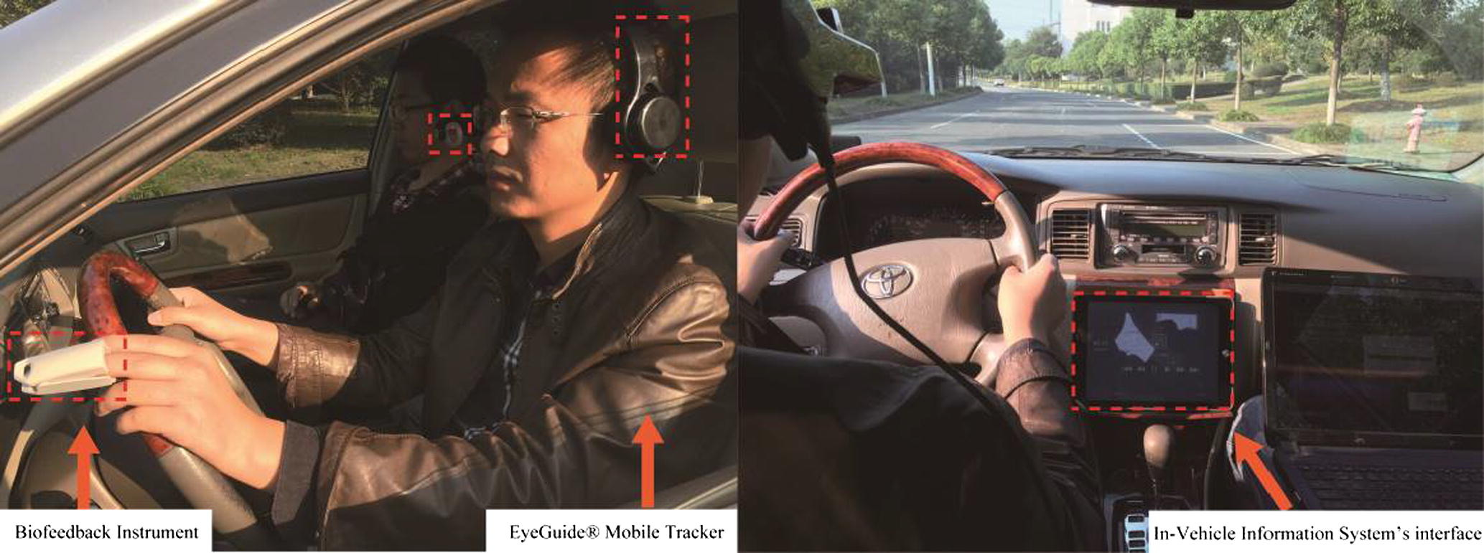
Research method - Equipment
在該實驗中使用眼動儀（EyeGuide®MobileTracker）和生物反饋儀器。
頭戴式眼動儀以60的採樣頻率操作 Hz的凝視位置精度為0.5°，捕獲了操作者的右眼運動。
眼動儀使用熱鏡來跟踪眼球運動不會妨礙視力。在實驗過程中，將眼動儀置於駕駛員頭部
Spirit-10markII 10-16通道生物反饋儀器（精度：24位;採樣率高達8192個樣本）記錄受測者的生理狀態，包括心電圖（ECG），眼球電動波。
ECG儀器用於測量和記錄不同位置的EEG活動（幅度和頻率）以提供週期性反饋信號。

Slide 8
Research method - Experimental design
實驗在標準的中國省級雙車道公路（3.5寬，3.5 米）進行，長約60公里沒有交叉路口。
沒有任何交叉路口或紅綠燈，為期15分鐘。存在典型的路邊物體，例如交通標誌和路燈。道路上的車流量通常很小。汽車可以在道路上平穩行駛。
自變項：
兩種佈局模式：棋盤式、階層式
速度：0、30、60、80KM/h
(24名參與者分為4組不同的行駛速度：0,30,60和80 km / h，但兩個佈局方式都會使用)
依變項：可用性、安全性。
可用性指數包括四組數據：任務完成時間，錯誤數量，NASA-TLX和SUS。
安全性包括平均掃視時間、平均掃視次數、眨眼頻率和心電圖(ECG)數據。
Notes:
0 公里/小時是一動不動的狀態; 30 公里/小時是城市道路上的低速狀態; 60 公里/小時是城市道路的最高限速; 80 公里/小時是中國最高的公路限速。
任務完成時間定義為駕駛員觸摸屏幕完成任務所花費的時間。
錯誤數量定義為檢測到的操作錯誤數。檢測到的錯誤是總錯誤計數，並且未計算糾正的錯誤率。
NASA-TLX 是一種主觀工作量評估工具，其衍生總體工作量分數基於六個分量表（心理需求，物理需求，時間需求，績效，努力和挫折）的加權平均值。
SUS 用於根據駕駛員的主觀經驗對2個界面進行評分。
在這項研究中，眼球運動被定義為當駕駛員的視線偏離道路並停留在IVIS界面上時。
用於任務執行的眼球運動數據包括平均掃視時間，平均掃視次數和眨眼頻率。
在任務執行期間收集眼動數據。獲得不同駕駛狀態參數的ECG信息，以測試心理負荷的靈敏度變化。

Slide 9
Research method - Procedures
實驗程序：
所有受測者接受實驗前練習，以減輕額外的心理負擔。
2.每個受測者都坐在車內並將汽車座椅調整到舒適的位置，以便安全駕駛並方便地點選螢幕。
3.為了提高實驗數據的準確性並反映IVIS使用的實際情況，每個速度的行駛路線和任務是相同的。
4.受測者以一定的速度（30,60或80 公里/小時）一直駕駛汽車5分鐘， ECG信號穩定，然後執行各種IVIS操作任務。
5.完成IVIS任務後，所有參與者都需要停下來完成SUS和NASA-TLX量表。
6.要求所有參與者返回起點並轉換到下一個IVIS任務。
受測者必須：
• 盡可能在中間車道行駛
• 在安全駕駛的同時，盡可能專注於IVIS的使用。

Slide 10
Research method - The experimental interface and task
以預定速度行駛5分鐘後，ECG信號穩定，受測者執行任務。
每個受測者被分配執行：
（1）打開FM
（2）打開AM
（3）刪除FM / C 92.5 MHz
（4）在媒體上播放<Loving You>
（5）將音量調高最高音量
（6）暫停音樂
（7）返回主菜單選擇不同的功能。
參與者被要求盡快完成IVIS操作
完成操作後，參與者單擊“返回按鈕”返回主選單記錄操作時間。
在棋盤佈局中，參與者可以觸摸“返回按鈕”以返回上一級別。
在分層佈局中，參與者只需按下另一個主選單選項。

Slide 11
Results analysis
 |  | 速度 | 介面
介面設計的可用性 | 任務完成時間 | 有顯著影響 | 有顯著影響
 | 錯誤數量 | 有顯著影響 | 無顯著影響
 | NASA-TLX | 有顯著影響 | 無顯著影響
 | SUS |  | 棋盤式>分層式
駕駛安全性 | 平均掃視時間 | 有顯著影響 | 無顯著影響
 | 平均掃視次數 | 有顯著影響 | 有顯著影響
 | 眨眼頻率 | 有顯著影響 | 無顯著影響
 | 心跳頻率 | 有顯著影響 | 無顯著影響

Slide 12
Results analysis -界面設計的可用性 - 任務完成時間（TIME）
通過分析結果顯示任務完成時間受速度顯著影響（F（3,184） = 16.036; p < 0.001）和佈局（F（1,184） = 23.724; p < 0.001）。
在靜止狀態（0 km / h）下，分層界面的平均完成時間較短（1.9 s），隨著速度的增加而增加。
使用棋盤界面完成IVIS任務時，螢幕會從一個級別轉換到下一個級別的操作。大腦必須為每個級別的棋盤介面構建新模型。因此，對駕駛員的認知負擔更多。
Notes:
0 公里/小時是一動不動的狀態; 30 公里/小時是城市道路上的低速狀態; 60 公里/小時是城市道路的最高限速; 80 公里/小時是中國最高的公路限速。

Slide 13
Results analysis -界面設計的可用性 – 錯誤數量
ANOVA顯示誤差的數量受速度顯著影響（F（3,184） = 18.184; p < 0.001），但不受界面影響（F（1,184） = 0.007; p = 0.933）。
分層界面上的錯誤數量在80Km/h 速度下達到最大值4.2，在0 km/h時達到最小值1.5 。
從靜止狀態到最高速度狀態（0-80km / h）的變化對於分級界面而言比棋盤界面的影響更大。
在犯錯誤時，會對駕駛情緒產生負面影響。
在80 km / h下，分層界面的任務完成時間和錯誤高於棋盤界面，顯示分層界面比棋盤界面更難。
當分層界面進入第三級選單操作時，界面還顯示第一級和第二級。與棋盤介面相比，分層介面包括更多視覺元素，這導致更多的認知負荷。

Slide 14
Results analysis -界面設計的可用性 – NASA-TLX
ANOVA結果顯示NASA-TLX得分受速度顯著影響（F（3,184） = 14.174; p < 0.001），但不受界面影響（F（1,184） = 0.114; p = 0.738）。
棋盤界面的NASA-TLX得分在0 km / h 時最小化為1.15，在80 km / h時最大化為6.46 。
分層界面的NASA-TLX得分在0 km / h 時最小化為2.02，在60 km / h時最大化為6.50 。
隨著駕駛速度的提高，NASA-TLX得分也隨之增加。
Notes:
NASA-TLX是一種主觀工作負荷評估工具，可根據六個分量表的加權平均值（心理需求，身體需求，時間需求，績效，努力程度和挫折程度）得出總體工作負荷分數。該方法已被用於評估各種人機環境（例如飛機機艙，工作站，過程控制環境）和各種現實駕駛和模擬駕駛條件下的工作負荷。

Slide 15
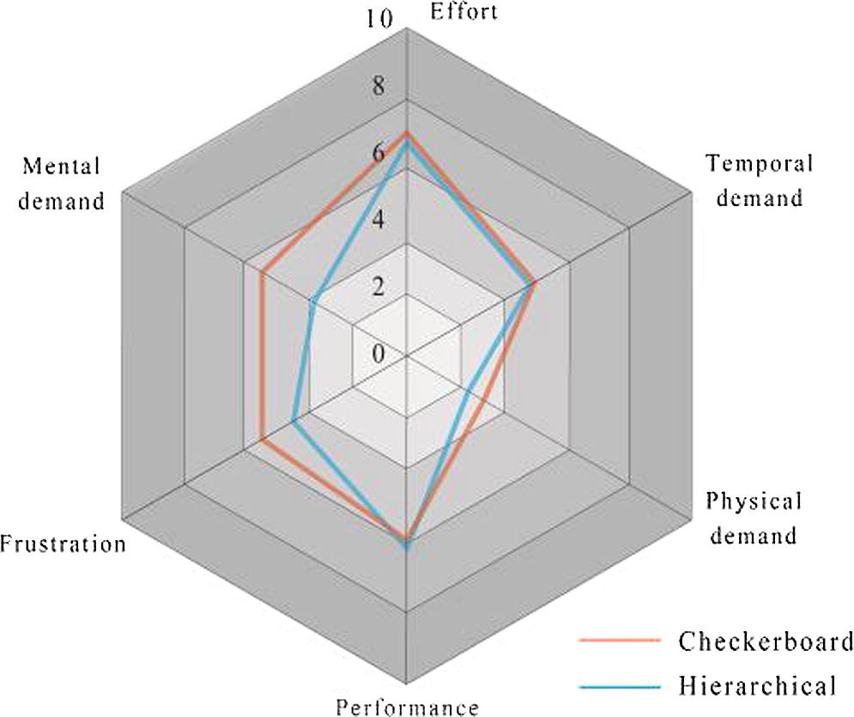
Results analysis -界面設計的可用性 – NASA-TLX
使用棋盤介面，畫面從因為點選層級而改變，當發生錯誤時，會對受測者產生較高的挫折感影響心理需求，
兩個界面上的努力，時間需求，物理需求和性能的得分之間的差異很小。
而努力分數是單個項目的最高分。
司機花費多數資源在駕駛任務，然後才是IVIS任務。
單個項目的最低分數是物理需求。當駕駛員進行IVIS任務時，他們不需要進行大量的身體行為。
Notes:
NASA-TLX是一種主觀工作負荷評估工具，可根據六個分量表的加權平均值（心理需求，身體需求，時間需求，績效，努力程度和挫折程度）得出總體工作負荷分數。該方法已被用於評估各種人機環境（例如飛機機艙，工作站，過程控制環境）和各種現實駕駛和模擬駕駛條件下的工作負荷。

Slide 16
Results analysis -界面設計的可用性 – SUS
單因子ANOVA顯示出界面對SUS具有顯著的效果（F（1,190） = 8.886; p = 0.005），
並且棋盤界面的平均SUS得分大於分層界面（81>72）。
Notes:
SUS是一個主觀評估問卷，在界面可用性測試後進行。
SUS可靠性（Alpha = 0.91）高於其他可用性測量問卷，具有廣泛的研究應用。

Slide 17
Results analysis -駕駛安全 –平均掃視時間
較長的掃視時間會增加發生事故的風險。
通過ANOVA比較兩界面的平均掃視時間。
平均掃視時間受速度影響（F（3,184） = 15.016; p < 0.001），隨著速度的增加，兩者的平均掃視時間都會下降。
對於棋盤界面，不同速度下的平均掃視時間比分層界面都稍長，但沒有顯著影響（F（1,184） = 3.610; p = 0.059）。
在80 km / h時，棋盤界面上的平均掃視時間小於分層界面。
Notes:
0 公里/小時是一動不動的狀態; 30 公里/小時是城市道路上的低速狀態; 60 公里/小時是城市道路的最高限速; 80 公里/小時是中國最高的公路限速。

Slide 18
Results analysis -駕駛安全 – 平均掃視次數
ANOVA分析平均掃視次數受速度顯著影響（F（3,184） = 6.291; p < 0.001）。
且受界面顯著影響（F（1,184） = 3.891; p = 0.050）。
棋盤界面靜止狀態下的平均掃視次數最大值為15; 在60-80 km / h時，棋盤界面的掃視頻率小於分層界面。隨著速度的提高，兩個界面的掃視頻率都會降低。
掃視時間與速度受到兩者界面返回功能的影響，分層式在第三層選單時能直接點選第一級選單的功能，減少在駕駛負荷。
但在高速行駛(80km/h)時，過多的訊息干擾假使行為。
Notes:
0 公里/小時是一動不動的狀態; 30 公里/小時是城市道路上的低速狀態; 60 公里/小時是城市道路的最高限速; 80 公里/小時是中國最高的公路限速。

Slide 19
Results analysis -駕駛安全 –眨眼頻率
通過ANOVA分析兩個介面的眨眼頻率。結果顯示眨眼頻率受速度顯著影響（F（3,184） = 24.993; p < 0.001），但不受界面影響（F（1,184） = 0.204; p = 0.625）。
在高速行駛(80km/h)時，兩者的眨眼頻率接近，顯示駕駛注意力集中在駕駛行為而非IVIS任務

Slide 20
Results analysis -駕駛安全 – 心率
心率受速度顯著影響（F（3,184） = 43.076; p < 0.001）隨著速度的增加而增加，但不受界面影響（F（1,184） = 1.726; p = 0.191）。
在0和30 km / h 的速度下，分層界面的心率均小於棋盤界面。心率的差異最大為60 km / h。然而，在80 公里/小時的速度下，心率的差異減小，這表明駕駛花費更多注意力資源在駕駛上。
Notes:
0 公里/小時是一動不動的狀態; 30 公里/小時是城市道路上的低速狀態; 60 公里/小時是城市道路的最高限速; 80 公里/小時是中國最高的公路限速。

Slide 21
Conclusions
實驗分析棋盤式介面與分層式界面設計的可用性和安全性
通常，在0,30和60 km / h的速度下，棋盤佈局需要更多時間來到達子階層，但頁面佈局簡單且具有清晰的顯示。由於較少的視覺項目和較低的心理負荷，駕駛員承擔較少的錯誤並輕鬆完成任務。
在分層佈局中，許多頁面的顯示會花費更多時間，且第三級選單延長駕駛的觸摸螢幕的距離。
60和80km/h 的速度提高駕駛的身體和心理負荷，從而增加了錯誤次數。
介面應盡可能提供更多的信息，以幫助駕駛找到按鍵，從而提高界面使用效率。
但是，顯示的信息量也不應妨礙駕駛的駕駛任務。
設計人員在選擇所需的界面佈局時應全面考慮使用者的認知負荷，以維持最佳完成性能和駕駛安全性。
Notes:
0 公里/小時是一動不動的狀態; 30 公里/小時是城市道路上的低速狀態; 60 公里/小時是城市道路的最高限速; 80 公里/小時是中國最高的公路限速。

